Slide 1
Kompetansehevende tiltak for lindrende behandling og omsorg ved livets slutt
Frokostsamling 31.januar 2025
Anu Nilsen, seniorrådgiver

Slide 2
Rapportering 2024 - Frist 1.mars 2025 (Revidert regnskapsrapport 1.april 2025)
Økonomirapportering:
Utskrift fra økonomisystem kreves i alle rapporter
Manglende rapportering kan påvirke til tildeling av nytt tilskudd

Slide 3
Rapportering 2024
Måloppnåelse:
Vurdering av gjennomført tiltak og hvordan eller i hvilken grad tiltaket har bidratt til å nå målene for tilskuddsordningen
Beskrivelse av tiltak som er gjennomført og eventuelle utfordringer og justeringer underveis. Hvis aktiviteter er forsinket eller mål ikke er oppnådd skal tilskuddsmottaker beskrive årsakene og beskrive tiltak for fremtidig måloppnåelse.
Beskrivelse av resultater og grad av måloppnåelse (lav, middel eller høy grad av måloppnåelse) sett opp mot søknaden og målene for tilskuddsordningen.
Kompetansehevende tiltak for lindrende behandling og omsorg ved livets slutt - Helsedirektoratet
Notes:
Se mer detaljert om Helsedirektoratets nettsider !

Slide 4
Søknad 2025 .- Frist 1.mars 2025
OBS: Justeringer i regelverket!
Målgruppe
Dette må være med i søknaden:
- Søkerens mål med tilskuddet
- Beskrivelse av tiltak det søkes om tilskudd til
- Budsjett (oppstillingen skal kunne sammenliknes med regnskapet dersom regnskap kreves)
- Delfinansiering eller tilskudd fra andre instanser
- Egenfinansiering
- Søkerens vurdering av risiko ved tiltaket
Notes:
Justeringer i regelverket 2025:
Statsforvalteren bestemmer rapporteringsfrist lokalt
Presisering av «verktøy» som ligger utenfor hva kan man søke til: Tilskuddet skal ikke dekke utstyr, som pc'er, smertepumper eller annet digitalt utstyr, jamfør standardvilkårene.
Kommuner og bydeler, herunder vertskommuner for Utviklingssenter for sykehjem og hjemmetjenester (USHT), kan søke.
Ved interkommunale tiltak må en enkelt kommune stå som formell søker.
Ved flere søknader fra samme kommune, innenfor dette tilskuddet, må kommunen prioritere søknadene, og samle dem i én oversendelse

Slide 5
Vurdering – og tildelingskriterier
Prosjekt/tiltak (40%)
Prioriterte lokale mål, målgruppe og lokale tiltak
Kompetanse
Medvirkning
Søknad (30%)
Forankring
Organisering
Tidsplan
Budsjett (30%)
Rimelig søknadsbeløp
Grad av egeninnsats / finansiering
Plan for overføring i ordinær drift
Notes:
Prioriterte lokale mål, målgruppe og lokale tiltak - I hvilken grad samsvarer mål, målgruppe og tiltak med tilskuddsordningens formål?
Kompetanse - I hvilken grad har prosjektet/tiltaket knyttet til seg kompetanse og hva består denne i?
Medvirkning - I hvilken grad og på hvilken måte er brukermedvirkning ivaretatt?
Forankring - I hvilken grad er prosjektet/tiltaket forankret i kommuneledelsen og på hvilket nivå?
Organisering - I hvilken grad har tiltaket en hensiktsmessig organisering og hvordan ser denne ut?
Tidsplan - I hvilken grad har tiltaket en god og realistisk tidsplan?
Rimelig søknadsbeløp - I hvilken grad oppgir søker et rimelig søknadsbeløp sett opp mot målet?
Grad av egeninnsats/finansiering - I hvilken grad oppgir søker egeninnsats og egenfinansiering og er den rimelig?
Plan for overføring i ordinær drift - I hvilken grad er det planlagt overgang til ordinær drift og i hvilken grad er planen god og realistisk?

Slide 6
Overføring av ubrukte midler, jf. regelverket for tilskuddet
1. Hvis dere skal søke om nytt tilskudd neste år for å videreføre arbeidet: Tilskudd som dere ikke bruker inneværende tilskudds år, kan vurderes til å overføre og inkludere i neste års tildeling. Søknadsbeløpet må da inkludere både ubrukt tilskudd for 2025, og nytt tilskudd.
2. Hvis nytt tilskudd ikke er aktuelt: Tilskudd som dere ikke bruker kan også overføres til neste år, selv om det ikke er aktuelt med nytt tilskudd. Dette krever en kortfattet søknad per brev til vår postadresse, eller e-post til sftfpost@statsforvalteren.no innen årsskiftet 2025/2026. Saksbehandler vurderer behov for ytterligere opplysning eller en helt ny søknad, før overføring kan behandles. Tilskudd kan bare overføres ett år, når nytt tilskudd ikke er aktuelt.

Slide 7
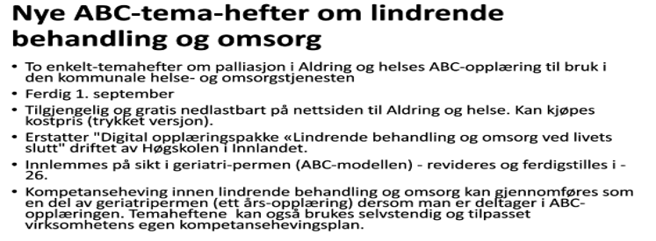
Notes:
Kommuner kan søke midler nå for å implementere ABC- opplæring istedenfor Digital opplæringspakke

Slide 8
Takk for oppmerksomheten
Anu Nilsen
Seniorrådgiver, seksjon fagutvikling
Anu.nilsen@statsforvalteren.no
Tlf. 789 50 312

